Slide 1
СОКРАЩЕНИЕ ЗАТРАТ НА ПРИМЕНЕНИЕ 3Д-ПРИНТЕРА ПРИ ДОБЫЧИ НА СКВАЖИНАХ С УЭЦН
НАЗВАНИЕ ДОКЛАДА
Автор, должность
Научный руководитель
Студент группы ГР-20-11 Студент группы ГР-20-11
В.А. Додонов
В.Ю. Медведев
Руководитель доц., канд. техн. наук
г. Октябрьский
2024

Slide 2

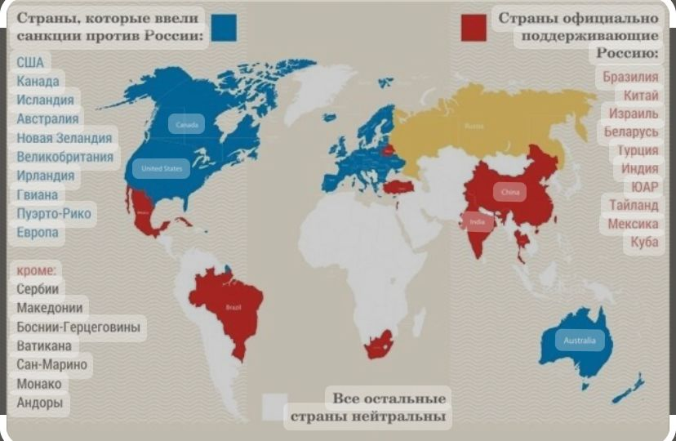

Slide 3
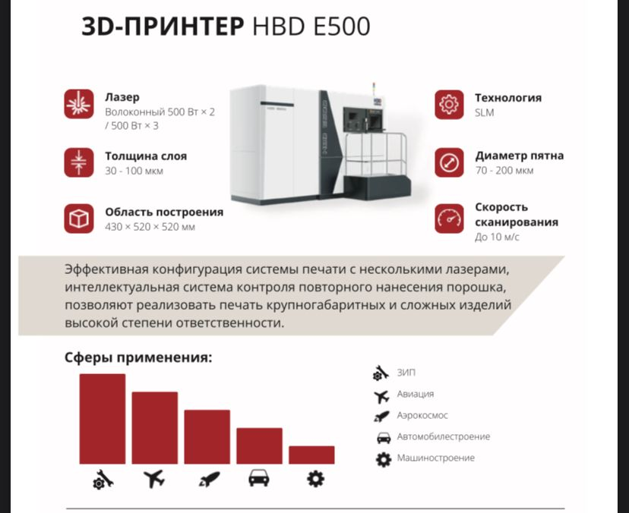
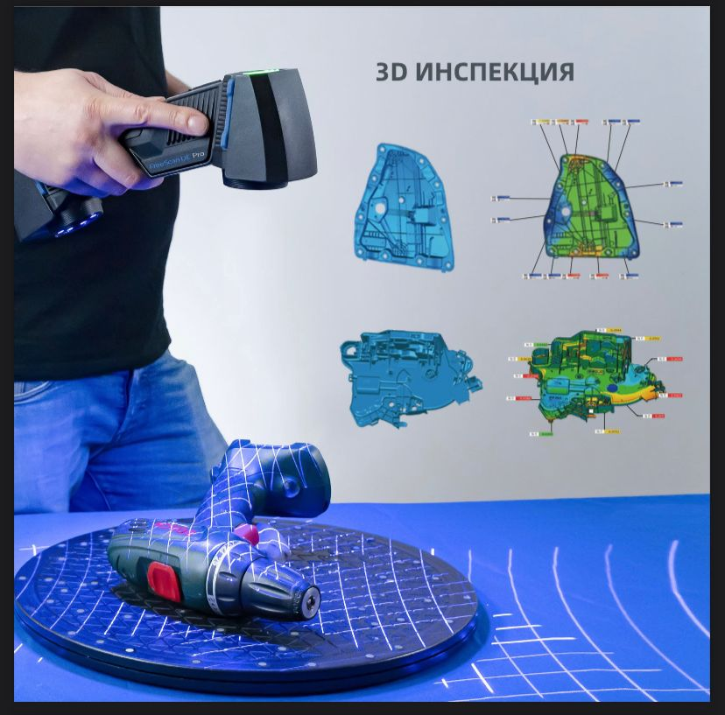

Slide 4
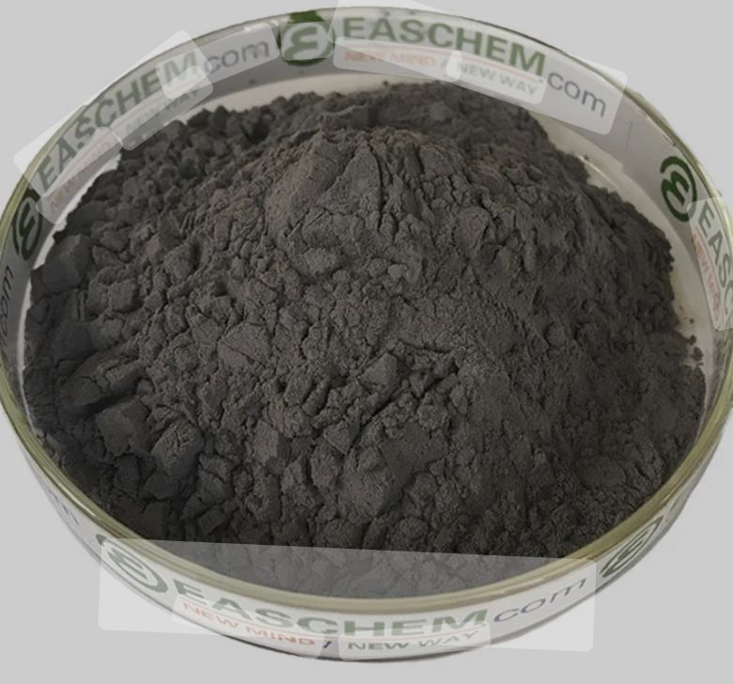

Slide 5
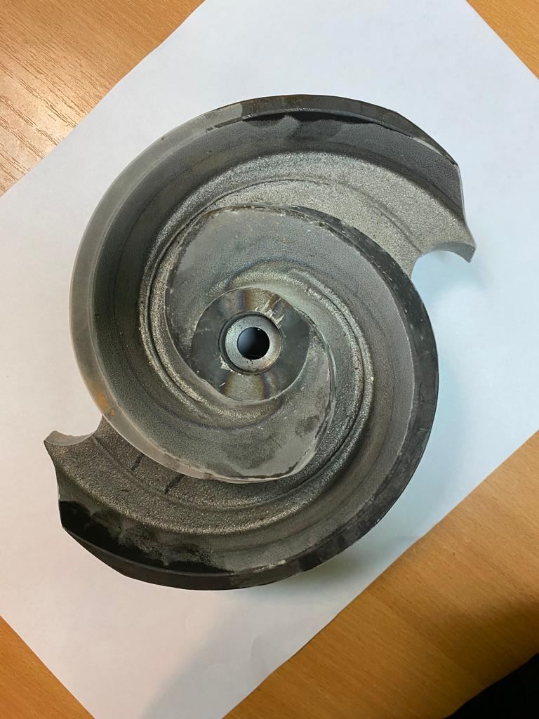
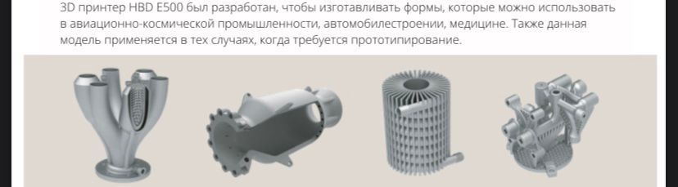
1

Slide 6
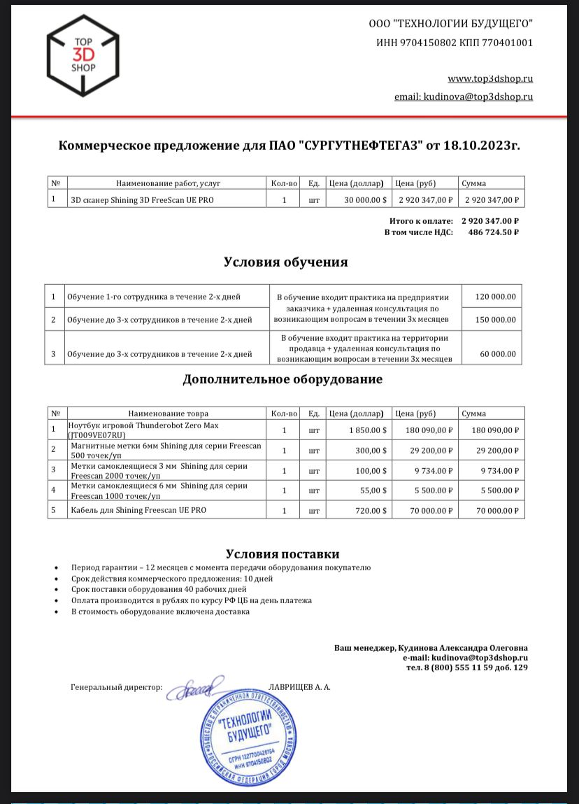

Slide 7
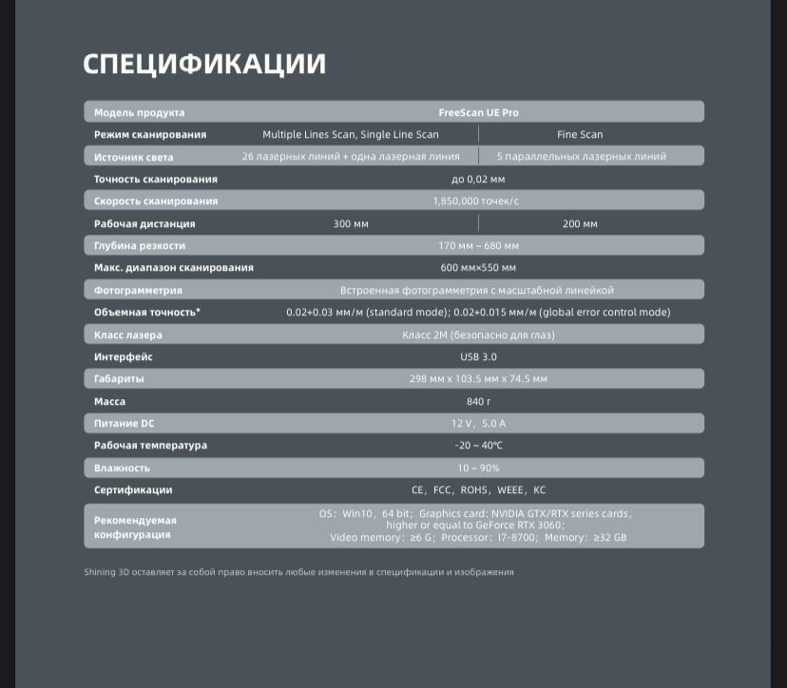

Slide 8
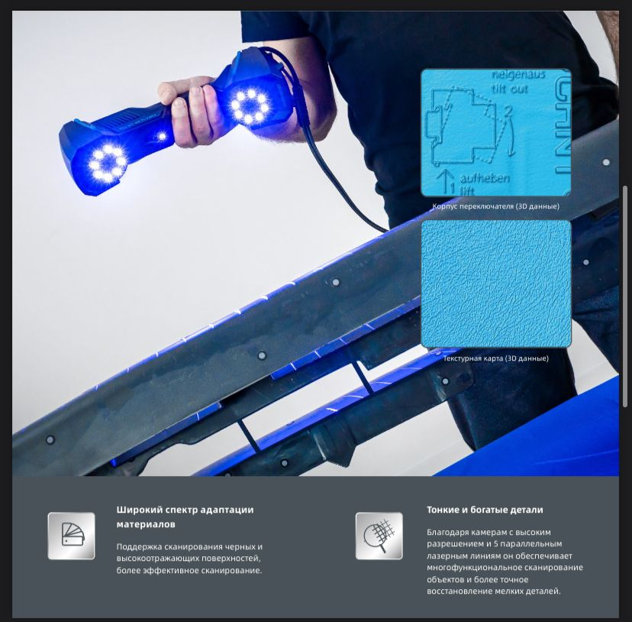

Slide 9
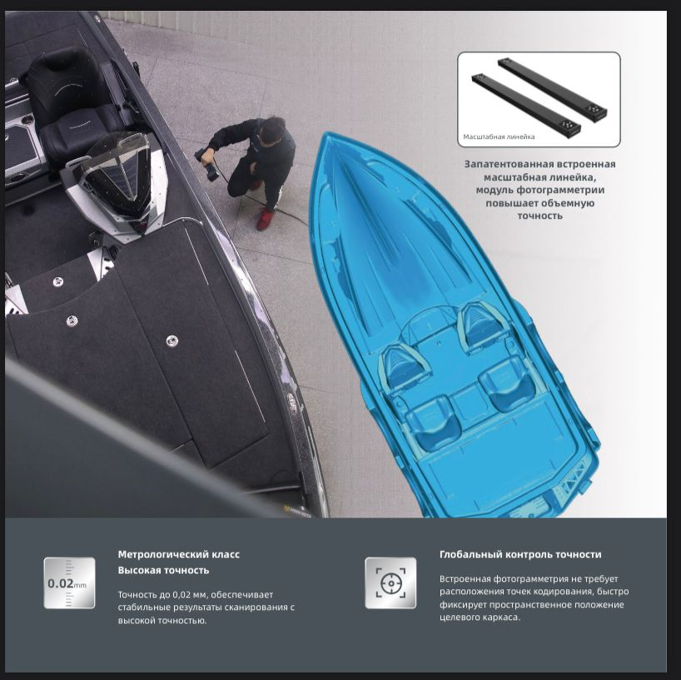

Slide 10
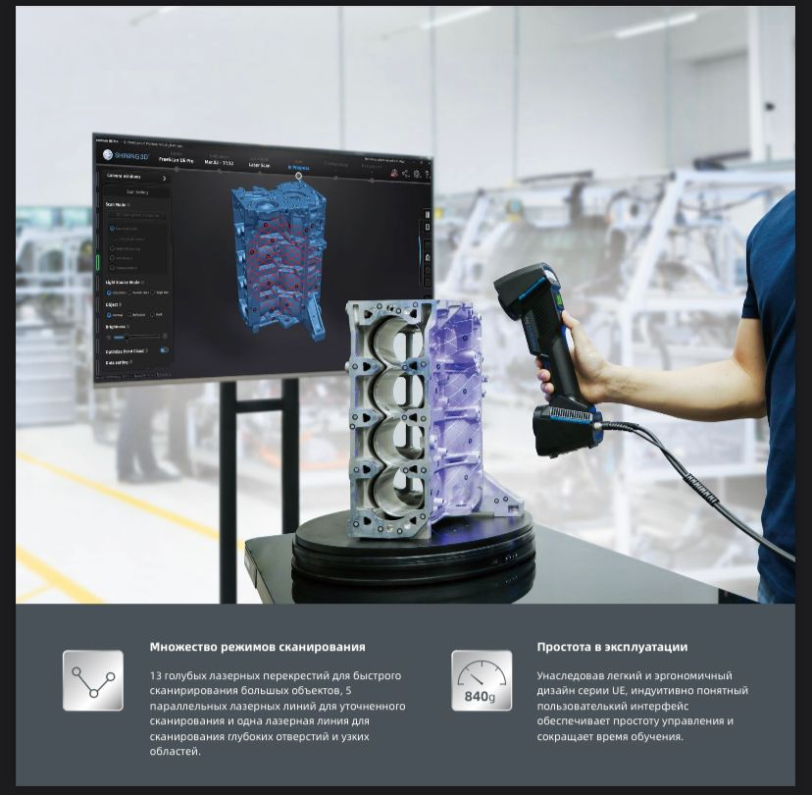

Slide 11
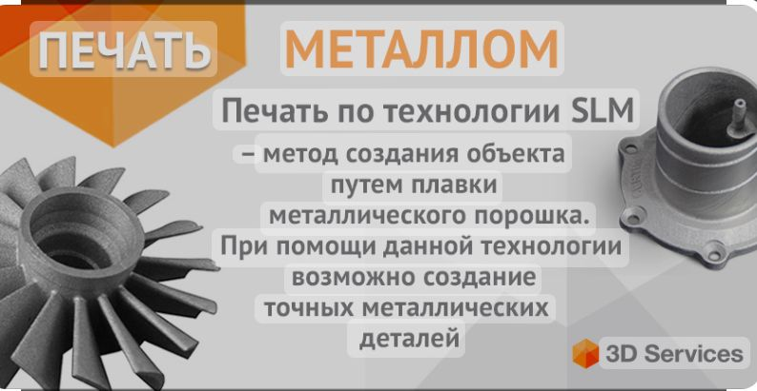

Slide 12
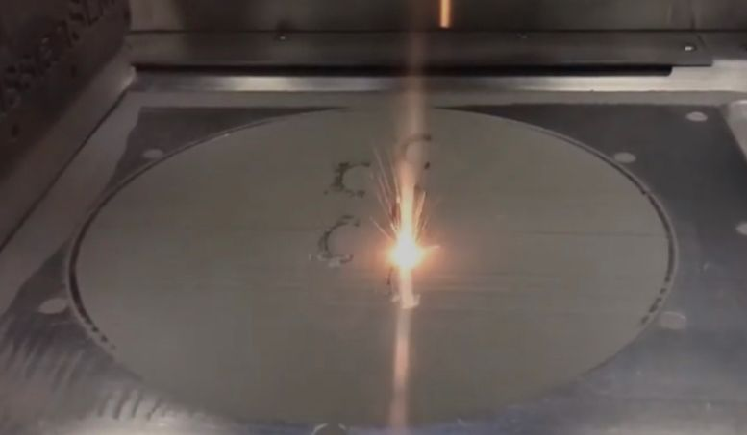

Slide 14
Эффективность при добычи углеводородов
- Добыча нефти за год при использовании 3D-принтера
- Добыча нефти за год без использования 3D-принтера
- Время простоя в год при использовании 3D-принтера
- Время простоя в год без использования 3D-принтера

Slide 15
Спасибо за внимание!

